Slide 1
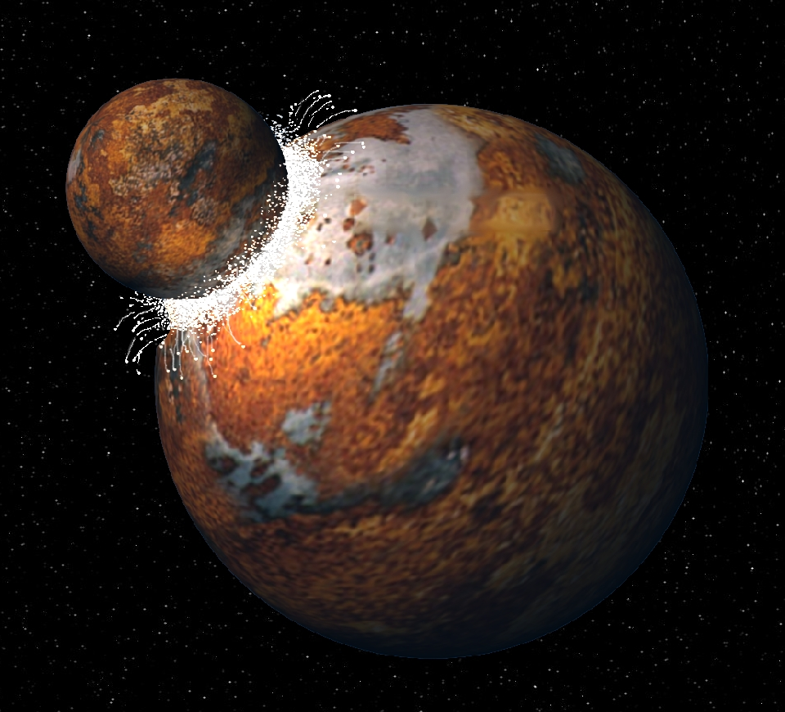

Slide 2
ALKUMAAPALLO

Slide 3
Maapallon synty | 4,6 miljardia vuotta sitten
Ensimmäinen solu | 4 miljardia vuotta sitten
Yhteyttäminen (fotosynteesi) | 3 miljardia vuotta sitten
Ensimmäiset monisoluiset eliöt | 1,5 miljardia vuotta sitten
Elämä nousee merestä maalle | 400 miljoonaa vuotta sitten
Koppisiemeniset kasvit | 100 miljoonaa vuotta sitten
Dinosaurusten tuhoutuminen | 65 miljoonaa vuotta sitten
Ensimmäiset ihmisapinat | 7 miljoonaa vuotta sitten
1 miljardi vuotta = 1 000 miljoonaa vuotta
1 metri = 1 000 millimetriä

Slide 4
Maapallon synty
Ensimmäinen solu
Yhteyttäminen (fotosynteesi)
Ensimmäiset monisoluiset eliöt
Elämä nousee merestä maalle
Koppisiemeniset kasvit
Dinosaurusten tuhoutuminen
Ensimmäiset ihmisapinat

Slide 5
SIENET
TUMALLISET ELIÖT
KASVIT
ELÄIMET
1 domeeni, 4 kuntaa
ALKUELIÖT
VIRUKSET
ESITUMALLISET (ei tumaa)
ARKIT
BAKTEERIT
ei solurakennetta → eivät eliöitä
2 domeenia, 2 kuntaa

Slide 6
Tohvelieläin jakautuu kahtia

Slide 7
Posken solut lisääntyvät jakautumalla

Slide 8
Haavikko eli haapametsä, juurivesat

Slide 9
Kielo lisääntyy maavarren avulla

Slide 10
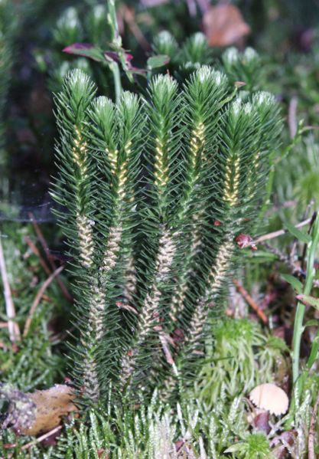

Slide 12
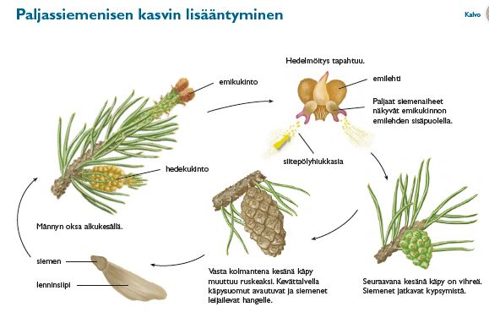

Slide 13
Koppisiemenisen kasvin kukan rakenne

Slide 14
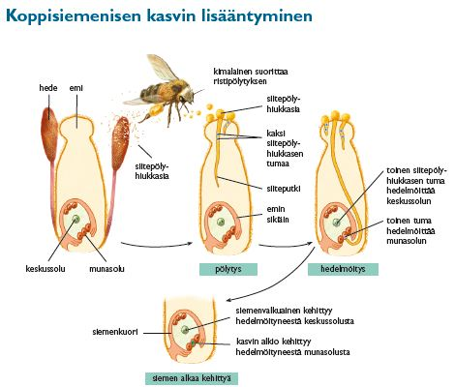

Slide 15
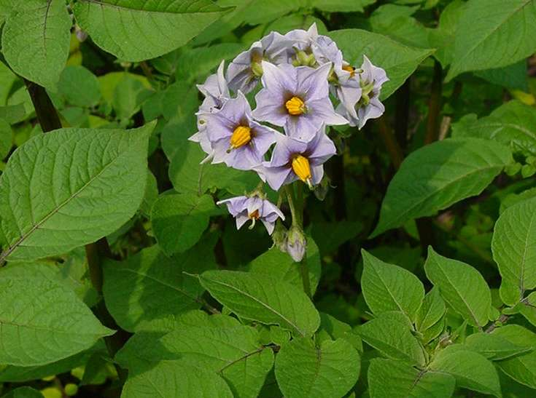
Peruna

Slide 16
Suvullinen lisääntyminen tapahtuu sukusolujen avulla
Useimmat monisoluiset eliöt lisääntyvät suvullisesti
Sukusoluja ovat mm. siittiöt, siitepölyhiukkaset ja munasolut
Suvullisessa lisääntymisessä sukusolut yhtyvät hedelmöityksessä
hedelmöityneestä munasolusta syntyy uusi, perimältään vanhemmistaan eroava yksilö

Slide 17
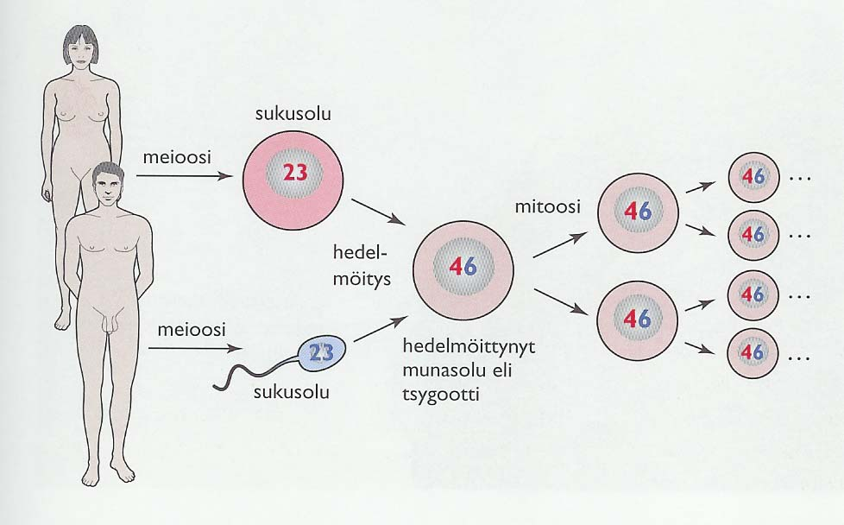

Slide 18
PLANKTON
tarkoittaa vedessä ajelehtivia eliöitä
leviä
eläimiä
bakteereja
arkeoneja
Planktonin merkitys
Plankton

Slide 20
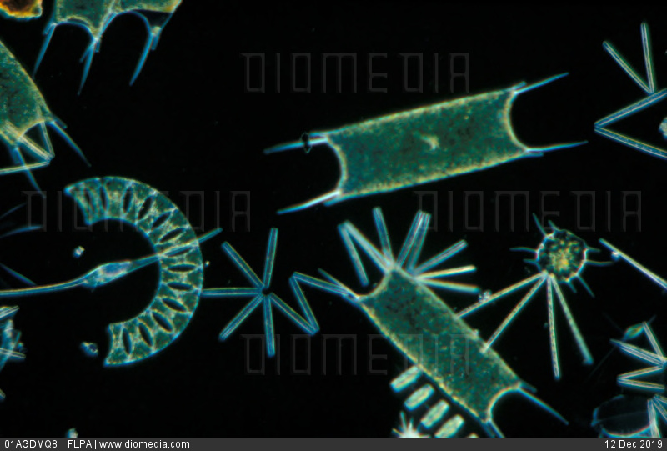
Kasviplankton

Slide 21
Eläinplankton

Slide 22
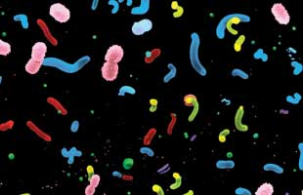
Bakteeriplankton

Slide 23
Vesien ravintoketjut alkavat planktonista

Slide 25
Ravintoverkot rakentuvat ravintoketjuista

Slide 26
Rehevöityminen

